Slide 1
Universidad de las Fuerzas Armadas ESPE Unidad de Gestión de Postgrados Departamento de Eléctrica y Electrónica
ESTUDIO DE FACTIBILIDAD TÉCNICO-ECONÓMICA PARA LA IMPLEMENTACIÓN DE LA INFRAESTRUCTURA DE INFOCENTROS COMUNITARIOS DEL MINTEL, EN LAS ZONAS RURALES DEL ECUADOR Y SU MODELO DE GESTIÓN
Autores: Paola Racines, Ing. Oscar Herrán, Ing.
Tutor: Ing. Darwin Aguilar, MSc.
Oponente: Ing. Paola León, MSc.

Slide 2
Objetivo General
Determinar la factibilidad técnica-económica para la implementación de Infocentros comunitarios del MINTEL en las zonas rurales del Ecuador, y proponer su modelo de gestión.

Slide 3
Objetivos específicos
Presentar la situación actual del acceso y uso de las TIC en las zonas rurales del Ecuador.
Identificar las mejores prácticas de la implementación de infocentros en la región.
Determinar si la implementación de infocentros comunitarios en las zonas rurales del Ecuador es técnicamente factible.
Determinar si la implementación de infocentros comunitarios en las zonas rurales del Ecuador es económicamente factible.
Proponer un modelo de gestión para los infocentros comunitarios en las zonas rurales del Ecuador.

Slide 4
Conceptos
Sociedad de la Información. Aquella en la cual las tecnologías que facilitan la creación, distribución y manipulación de la información juegan un papel importante en las actividades sociales, culturales y económicas. (Carrión, 2010)
Notes:
La noción de sociedad de la información ha sido inspirada por los programas de los países industrializados.

Slide 5
Conceptos
Política Pública. Curso de acción de la gestión pública que institucionaliza la intervención pública en respuesta a un problema social identificado como prioritario, y que se convierte de esta manera en materia de política de Estado. (SENPLADES, 2011)

Slide 6
Conceptos
Acceso Universal: Es la disponibilidad de las Tecnologías de la Información y Comunicación, TIC, a una distancia razonable con respecto a los hogares o lugares de trabajo de los habitantes del territorio nacional o instituciones públicas o privadas de interés social. (CONATEL, 2010)

Slide 7
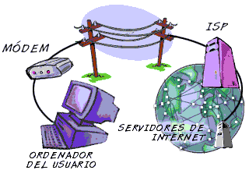
Conceptos
Servicio Universal: Es la obligación de extender el acceso de un conjunto definido de servicios de telecomunicaciones aprobados por el MINTEL, a todos los habitantes del territorio nacional, sin perjuicio de su condición económica, social o localización geográfica, a precio asequible y con la calidad debida. (CONATEL, 2010)

Slide 8
Conceptos
Infocentro. Espacio comunitario de participación y encuentro, en el que se garantiza el acceso a las Tecnologías de la Información y Comunicación (TIC) (MINTEL, 2014)

Slide 9
Introducción
Recopilación de información referente a acceso a las TIC
Comparación de experiencias de la implementación de Infocentros en la región
Estudio de factibilidad técnica
Estudio de factibilidad económica
Modelo de gestión
Notes:
Recopilacion de Informacion El tamaño muestral obtenido fue de 384 encuestas, se obtuvo 925 encuestas en 231 parroquias.
Comparacion de la Implementacion en Colombia, Venezuela y Brasil, cuadro comparativo entre Brasil, Venezuela, Colombia, Ecuador, India, Haiti, España, Panama y Chile
estudio de factibilidad técnica, determinó que el 93,19% de los encuestados acudiría al infocentro, mientras que un 91,46% tomaría los cursos. Con este resultado, se determinó que existe demanda del servicio; y en base a la información recopilada se definió los componentes del infocentro y sus servicios.
factibilidad económica (durante 5 años) se calculó el costo de total de la inversión en $67.399.130,30; cuyo financiamiento corresponde a recursos fiscales y se realizó la valoración de los beneficios económicos que perciben los ciudadanos al acudir a los infocentros. VAN_{s} = $5.983.612,77, TIR_{s} = 28% y Rb/c_{s} = 1,11
modelo de gestión, contiene el plan estratégico, factores claves de éxito, mapa estratégico, cuadro de mando integral y análisis de mecanismos de sostenibilidad de los infocentros

Slide 10
Recopilación de información
Estadísticas TIC del INEC
Entrevista de expertos
Encuestas realizadas en campo

Slide 11
Recopilación de información
Estadísticas TIC del INEC
Acceso a internet por área
Notes:
a nivel nacional el 28.3% de los hogares tiene acceso a internet. En el área rural, se registra un porcentaje del 9.1%, mientras que en el área urbana el porcentaje es cuatro veces mayor, es decir 37%.

Slide 12
Recopilación de información
Estadísticas TIC del INEC
Porcentaje de personas que ha utilizado internet en los últimos 12 meses por área
Notes:
el 40.4% de la población indicó haber utilizado el internet en los últimos 12 meses. En el área rural, el 25.3 % de la población usó internet, frente a un 47.6% del área urbana. El crecimiento del porcentaje comparado con el 2012, en el área rural fue de 7.5%, mientras que en el área urbana, el crecimiento fue de 3.7%

Slide 13
Comparación infocentros de la región
Mejores practicas y entrevista a expertos
Panamá
Chile
Colombia
Venezuela
España

Slide 14
ESPAÑA PUNTIC
OPERACION
INFRAESTRUCTURA
GESTION
SOSTENIBILIDAD
- Gobierno aporta económicamente.
- Existe una oficina de dinamización de los telecentros
- Cuenta con mobiliario con ruedas
- Zona Wifi - Los computadores son donados por el gobierno. - Las zonas urbanas tienen entre 20, 40 y 60 computadores.
- Los administración de los telecentros puede ser por entidades privadas, públicas u ONGs. - Los sueldos del personal están a cargo de los cogestores de los telecentros. - La oficina de dinamización enseña a sobrevivir a los telecentros.
- La oficina de dinamización se encarga de la administración y gestión de recursos en los telecentros.
Notes:
OPERACIÓN
se encarga de los problemas de primera línea como dudas que tienen los telecentros
trabajan tanto con la visión del gobierno como la de la oficina de dinamización
INFRAESTRUCTURA
el prototipo de un telecentro sería una sala con 8, 9 o 10 ordenadores y un mas potente para el dinamizador una pizarra digital y un proyector más un dispositivo para prever internet wifi.
zonas urbanas tienen 20, 40 y 60 máquinas y tienen 4 o 5 salas independientes
el asesoramiento del personal que está a cargo del telecentro
GESTION
la red de telecentros de cataluña tiene sub redes
visión social
bibliotecas
teletrabajo
territorial o acompañamiento al ciudadano
telecentro piloto de software libre
SOSTENIBILIDAD
oficina de dinamización enseñan al telecentro a sobrevivir a buscar patrocinadores, partners locales, a presentar proyectos eficientes, es decir a hacerse rentable, le impulsan a crecer desde el punto de vista empresarial
En algunos telecentros se pueden cobrar una mínima aportación a servicios adicionales como impresiones papel, etc. la mayoría de telecentros son patrocinados por empresas locales

Slide 15
PANAMA INFOPLAZAS
OPERACION
INFRAESTRUCTURA
GESTION
SOSTENIBILIDAD
- El gobierno aporta con una parte de los gastos
- Pequeñas empresas venden sus productos en las infoplazas, parte de la ganancia es donada a las infoplazas
- Las infoplazas cuentan con computadores, impresoras , copiadoras.
- Los servicios de las infoplazas pueden ser pagados o gratuitos, las capacitaciones son gratuitos
- Los cursos son dictados por los facilitadores, los contenidos se definen en conjunto con las pequeñas empresas
- Las infoplazas reciben aporte del gobierno siempre y cuando mantengan niveles satisfactorios en sus indicadores de capacitación
Notes:
OPERACIÓN
ERA AUTO SOSTENIBLE ALQUILER INTERNET SERVICIOS FOTOCOPIA, LEVANTAMIENTO TEXTO ETC….
INFRAESTRUCTURA
generan licitación pública cada 5 años enlace telecomunicaciones, para todas las redes recambio tecnológico cualquier falla del equipamiento el responsable de repararlo es el servicios de datacenter
administración de la conexión internet, gratuita para todo el mundo y las capacitación, pero tiene que utilizar la plataforma
GESTION
Los beneficiarios presentan su carnet al infocentro, se valida, luego el servicio lo autentifica e ingresa a la plataforma que es una plataforma donde se autentica tipo facebook y se genera en un espacio receptor de publicidad de la compañía, potencial publicidad y con usuarios perfilados
la biblioredes incentivan a estudiar al uso de la tecnología digital personas sin conocimiento y acceso a tic,semotivan cuando se ponen a disposición los servicios

Slide 16
CHILE BIBLIOREDES
OPERACION
INFRAESTRUCTURA
GESTION
SOSTENIBILIDAD
- Los beneficiarios son municipios quienes proporcionan los suministros y personal
- El gobierno proporciona la conectividad
- Los municipios entregan la infraestructura
- Cada 5 años se realiza una Licitación para la conexión a internet
- Los beneficiarios deben presentar un carnet y los cursos son focalizados y personalizados.
- El acceso a internet y capacitación son gratuitas
- Las biblioredes tiene acuerdos entre el gobierno y los municipios para garantizar su sostenibilidad
Notes:
OPERACIÓN
bibliotecas son de los municipios, existe un convenio con el municipio, el municipio dota de personal e infraestructura, y a cambio se le otorga todos los servicios. Modelo de explotación de la red va por el sector privado
INFRAESTRUCTURA
generan licitación pública cada 5 años enlace telecomunicaciones, para todas las redes recambio tecnológico cualquier falla del equipamiento el responsable de repararlo es el servicios de datacenter
administración de la conexión internet, gratuita para todo el mundo y las capacitación, pero tiene que utilizar la plataforma
GESTION
Los beneficiarios presentan su carnet al infocentro, se valida, luego el servicio lo autentifica e ingresa a la plataforma que es una plataforma donde se autentica tipo facebook y se genera en un espacio receptor de publicidad de la compañía, potencial publicidad y con usuarios perfilados
la biblioredes incentivan a estudiar al uso de la tecnología digital personas sin conocimiento y acceso a tic,semotivan cuando se ponen a disposición los servicios

Slide 17
COLOMBIA TELECENTROS
OPERACION
INFRAESTRUCTURA
GESTION
SOSTENIBILIDAD
- Se tienen varios modelos y topologías de telecentros, según su liderazgo, usuarios y localización.
- Se ubican en sitios rurales y urbanos
- Los telecentros brindan telefonía, acceso a computadores e internet.
-Los telecentros son administrados por organizaciones sociales, cuentan con una financiación temporal
- La población tiene acceso a certificaciones y ciclos de formación
La sostenibilidad consiste en trasladar a los beneficiarios los costos de mantenimiento
Notes:
OPERACIÓN
Se desarrollan en cada localidad dependiendo de las caracteristicas que se analice en al region
INFRAESTRUCTURA
GESTION
SOSTENIBILIDAD

Slide 18
VENEZUELA INFOCENTROS
OPERACION
INFRAESTRUCTURA
GESTION
SOSTENIBILIDAD
Fundación infocentros se encarga de proveer: infraestructura tecnología capital humano y redes de conectividad
Implementación del proyecto infomóviles
Atención a los usuarios adaptándose a las necesidades de cada comunidad
Proyectos de alfabetización
Fundación infocentros se encarga de encontrar los mecanismos de sostenibilidad, el aporte económico mayoritario esta a cargo del gobierno
Notes:
OPERACIÓN
Infomóviles proyecto destinado para llegar a los lugares de difícil acceso y verificar si en esa localidad es útil la implementación de un infocentro
INFRAESTRUCTURA
GESTION
La clave del éxito de los infocentros radica en que el acceso a los servicios tenga un sentido propio en cada comunidad, para la gente de la localidad.

Slide 19
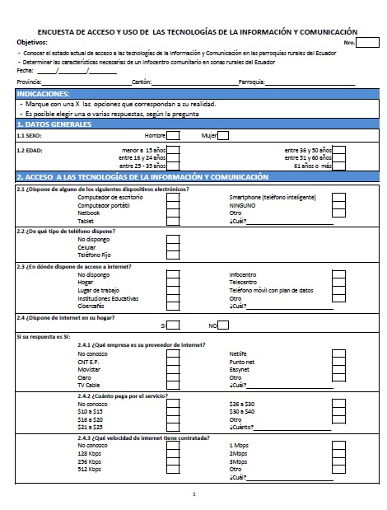
Recopilación de información
Cálculo del tamaño muestral
$$n=\frac{Z_{α}^{2}Npq}{i^{2}\left(N−1\right)+Z_{α}^{2}pq}$$
$$n=\frac{1,96\left(1.727.310\right)(0,5)(0,5)}{{0,05}^{2}\left(1.727.310−1\right)+{1,96}^{2}(0,5)(0,5)}$$
$n=$384
N = 1.727.310 personas
Z_{α=0,05} = 1,96
p = 0,5
i = 5%
Notes:
n = Tamaño muestral
N = Tamaño de la población
Z = Valor correspondiente a la Distribución de Gauss,
Z_{α=0,05} = 1,96
El tamaño muestral obtenido fue de 384 encuestas, sin embargo se pudo recopilar 925 encuestas en 231 parroquias.

Slide 20
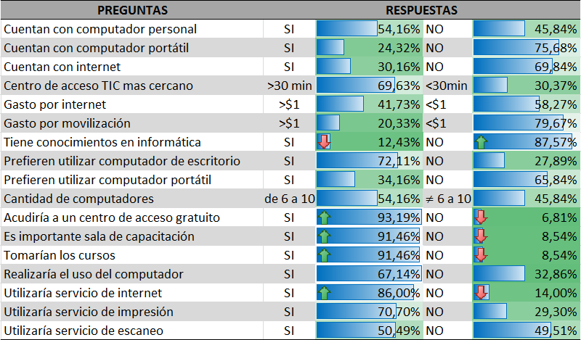
Recopilación de información
Encuestas realizadas en campo (Total recopilado: 925)
Notes:
Para la realización de las encuestas, se consideró como tamaño del universo la población las 342 parroquias rurales, es decir 1.727.310 personas (proyección para el año 2014 en base a los datos del Censo de Población y Vivienda 2010 del INEC). Se calculó el número de encuestas, tomando en cuenta el tamaño de muestra finita y conocida, con un error del i=5% y Zα=0,05. El tamaño muestral obtenido fue de 384 encuestas, sin embargo se pudo recopilar 925 encuestas en 231 parroquias.

Slide 21
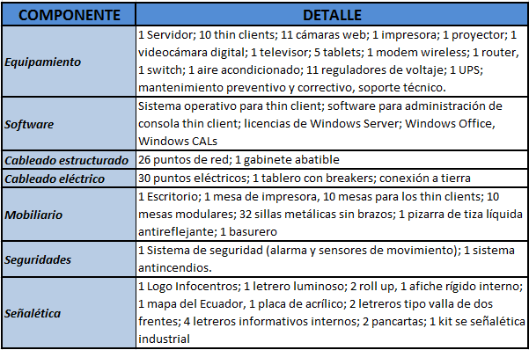
Estudio de factibilidad técnica
Componentes del Infocentro
Notes:
En base a los resultados de la encuesta y las mejores prácticas recopiladas se definió los componentes de los infocentros, para poder brindar los siguientes servicios:
Acceso a equipamiento e internet para la realización de actividades laborales, tareas, deberes, consultas, correo electrónico, redes sociales, comunicación con familiares y amistades, trámites en línea, pagos y compras a través de internet, visualización de videos, videoconferencia, y aplicaciones educativas.
Capacitación online y offline, acceso a bibliotecas virtuales.
Impresiones a color y blanco y negro, copiado, escaneo.

Slide 22
Estudio de factibilidad técnica
Conectividad
La velocidad de transmisión del internet que deberá tener cada infocentro se estimó en 2 Mbps, (al menos 64 Kbps por usuario).
En cuanto a la tecnología de acceso (cobertura):
xDSL: 59.65%
Fibra óptica: 18,13%
Microonda terrestre: 9,94%
VSAT : 12,28%
Notes:
Para cada infocentro se consideró un servidor y 10 thin clients, lo que corresponde a 11 estaciones de trabajo. La velocidad de transmisión del internet que deberá tener cada infocentro, tomando en cuenta también la conexión Wifi (hasta 20 usuarios), se estimó en 2 Mbps, ya que se requiere al menos 64 Kbps por usuario, para garantizar un correcto funcionamiento en el acceso a internet.
En cuanto a la tecnología de acceso, de la información recopilada acerca de cobertura de los proveedores de servicio de internet en la zona de influencia, el 59.65% de las parroquias cuentan con cobertura xDSL, el 18,13% cuenta con cobertura de fibra óptica, y el 9,94% corresponde a sitios donde es posible contratar enlaces vía microonda terrestre con operadoras de telefonía celular. En el restante 12,28% de los sitios, no existe oferta de conectividad a internet a través de xDSL, fibra óptica ni microonda, por lo que la última opción es implementar conectividad a través de VSAT, con las limitaciones que conlleva esta tecnología de acceso.

Slide 23
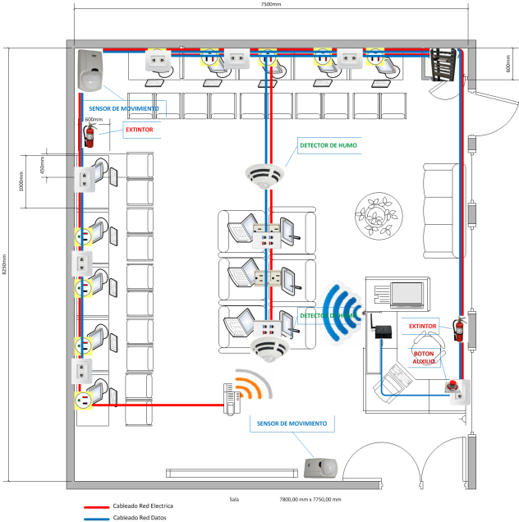
Diagrama de distribución física

Slide 24
Diagrama de red

Slide 25
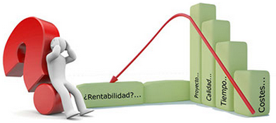
Estudio de factibilidad económica
Al tratarse de un proyecto de carácter social no se contempla ingresos; la evaluación económica se realiza tomando en cuenta los beneficios valorados de la población al acceder a equipamiento, conectividad y capacitación en los infocentros.
Período de ejecución de 5 años:
Inversión total: $67.399.130,30
Beneficios valorados: $ 81.293.045
Notes:
Para el estudio de factibilidad económica, se realizó la estimación de los costos anuales tanto de implementación, como de operación de los 342 infocentros, obteniendo un valor total de $67.399.130,30 como monto total de la inversión durante 5 años. Cabe mencionar que el pago por servicios básicos es cubierto por los GADs beneficiarios.
El presente proyecto no tiene previsto realizar el cobro de los servicios; por lo que para realizar la evaluación social, se calcularon los beneficios valorados, con una población demandante efectiva 360.317 y su proyección a 5 años (tasa de crecimiento poblacional = 1.6%). Se tomó en cuenta el ahorro generado en los ciudadanos al acceder de forma gratuita al uso de equipamiento e internet y el ahorro generado al recibir capacitaciones en los infocentros. Se tomó las siguientes consideraciones:
Precio por hora de uso de internet y/o computadores: de $0.80 a $1
Costo de movilización: de $0.5 a $0.70
Tiempo mínimo de uso por visita: 2 horas;
Número promedio de visitas al año por persona: de 20 a 40
Porcentaje de beneficiarios que acuden a los infocentros: de 40% a 55%
Número de infocentros: 342
Ahorro por persona por capacitación: $40
Número de personas capacitadas: Año 0: 17.100; Años 1-4: 34.200 por año.
Los beneficios valorados del proyecto son $ 81.293.045

Slide 26
Estudio de factibilidad económica
Indicadores sociales:
VANs = $5.983.612,77
TIRs = 28%
Rb/cs = 1,11
Notes:
Por su naturaleza, este proyecto no es susceptible para la realización de una evaluación financiera, sino una evaluación económica con enfoque social. Los indicadores económicos son referenciales y su interpretación debe realizarse exclusivamente desde el punto de vista social, dado que es un requisito de SENPLADES para la priorización de proyectos de inversión. El valor obtenido del VANs (Valor actual neto social) es $5.983.612,77 (mayor a cero), por lo que el proyecto resulta aceptable. La TIRs (Tasa interna de retorno social) obtenida es 28%, lo que indica que el rendimiento social es más alto que la tasa de descuento aplicada, el proyecto resulta muy atractivo. Finalmente, la relación beneficio-costo es de 1,11, es decir que se obtiene un 11% de beneficios con respecto a los costos (por cada $1 de costo se obtiene un $1,11 de beneficio); el proyecto es aceptable, ya que los beneficios superan a los costos.

Slide 27
Modelo de gestión
Mapa de procesos
Notes:
En esta sección se presenta los principios y directrices para la adopción de un modelo de gestión basado en la calidad, bajo un enfoque estratégico. Se desarrolló el modelo en base a la norma ISO 9001:2008 (Sistema de gestión de calidad - requisitos) y acoplado con el modelo EFQM (Excelencia empresarial). En primer lugar, se desarrolló el mapa de procesos que se muestra a continuación:

Slide 28
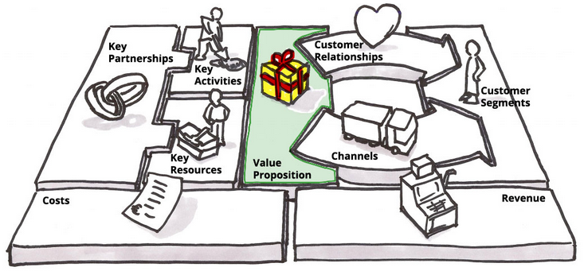
Modelo de gestión
Herramienta de gestión CANVAS
Notes:
En esta sección se presenta los principios y directrices para la adopción de un modelo de gestión basado en la calidad, bajo un enfoque estratégico. Se desarrolló el modelo en base a la norma ISO 9001:2008 (Sistema de gestión de calidad - requisitos) y acoplado con el modelo EFQM (Excelencia empresarial). En primer lugar, se desarrolló el mapa de procesos que se muestra a continuación:
El modelo de negocio Canvas permite describir la lógica de cómo los infocentros van a crear y entregar los servicios, de tal forma de sean capaces de capturar los recursos del valor inicial

Slide 29
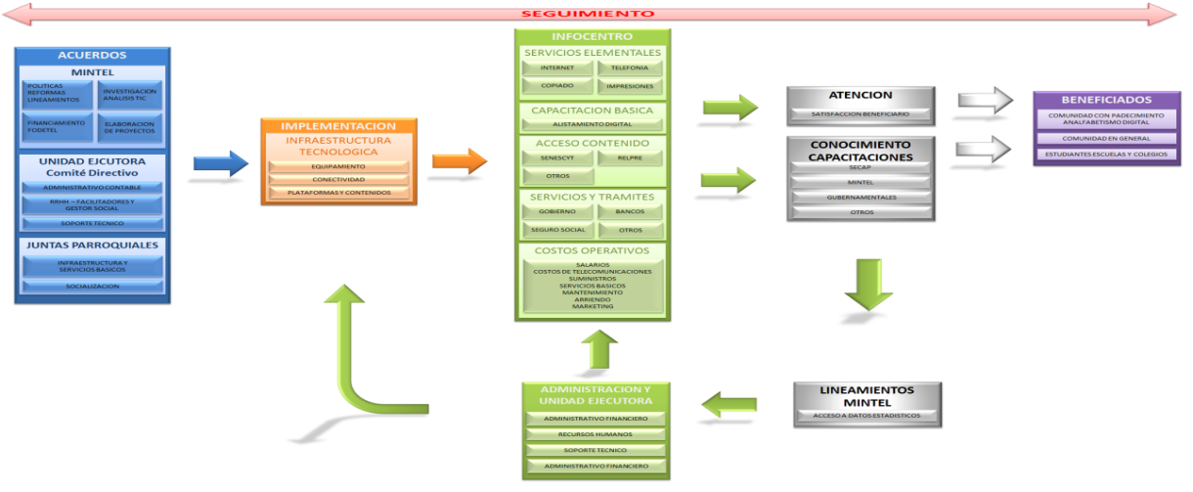
Modelo de gestión

Slide 30
Sostenibilidad
Proceso de transferencia a los GADs
Mantener los principios de apropiación y empoderamiento por parte de la comunidad.
Responsabilidad social del cogestor y la comunidad
Gestión de recursos
Alianzas con la empresa privada e instituciones públicas
Notes:
En cuanto a la sostenibilidad, para que el proyecto tenga mayores posibilidades de subsistir después de su ciclo de vida, el factor más relevante es el proceso de transferencia a los GADs, ya que éstos se convierten en el ente responsable del infocentro, quienes deberán mantener los principios de apropiación y empoderamiento por parte de la comunidad, así como la conciencia de responsabilidad social y gestionar recursos a través de diferentes mecanismos y el desarrollo de un modelo de negocio para obtención de recursos; se propone la realización de alianzas con la empresa privada para donación de recursos, renovación tecnológica, administración de los infocentros por parte de una empresa pública o privada y la utilización de los infocentros por las instituciones públicas como un elemento estratégico para la ejecución de programas que contribuyan al desarrollo de la localidad como capacitaciones, socializaciones, obtención de estadísticas, planes pilotos, difusión de actividades y eventos.

Slide 31
Conclusiones y recomendaciones
Al finalizar el presente estudio se concluye que la implementación de infocentros comunitarios en zonas rurales del Ecuador, en la actualidad y al corto plazo es factible tanto desde el punto de vista técnico como económico, lo que garantiza que el Estado puede invertir en la implementación de infocentros
Desde el punto de vista económico, la implementación de infocentros comunitarios en las zonas rurales del Ecuador es factible, ya que se obtuvo un VAN social positivo, una TIR mayor a la tasa de descuento y una relación beneficio costo mayor a 1, lo que indica que los beneficios sociales superan la inversión realizada.
Notes:
sin el riesgo de que estos recursos se pierdan o que no se obtenga los beneficios esperados; asimismo se ha propuesto un modelo de gestión estratégica para gestionar la red nacional de forma adecuada y que contribuya para la consecución de las metas del PNBV 2013-2017.

Slide 32
Conclusiones y recomendaciones
La cobertura de proveedores de conectividad está concentrada en las zonas urbanas, lo que encarece los costos; dado que un gran porcentaje de las localidades solamente se pueden acceder a conectividad través de tecnología satelital, es indispensable contemplar un plan de migración a tecnologías más económicas y de mayor calidad (fibra óptica y xDSL), lo que contribuye significativamente a la sostenibilidad de los infocentros, al disminuir costos.
El factor más relevante para la sostenibilidad de los infocentros es el proceso de transferencia a los GADs, por lo que se recomienda iniciar el proceso por lo menos un año antes de la finalización de los recursos invertidos por el MINTEL, de tal forma que se puedan aplicar nuevos mecanismos de sostenibilidad.

Slide 33
Conclusiones y recomendaciones
Dado que un gran porcentaje de las localidades solamente pueden acceder a conectividad través de tecnología satelital, es indispensable contemplar un plan de migración a tecnologías más económicas y de mayor calidad (fibra óptica y xDSL), lo que contribuye significativamente a la sostenibilidad de los infocentros, al disminuir costos.

Slide 34
Aporte
Se recopilo información muy importante de las necesidades de la población rural en cuanto al acceso a las TICs.
A través de las encuestas realizadas se pudo comprobar el alto grado de aceptación de los infocentros en la ciudadanía lo que justifica su implementación.
El presente estudio constituye una guía para el Mintel en la implementación y gestión de los infocentros con la finalidad de cumplir con las metas planteadas.
Se proponen varios mecanismos de sostenibilidad para los infocentros.

Slide 35
--
¡Gracias por su atención!

